Slide 1

Smart Finances

Slide 2

Problema
Planejamento - Além disso o planejamento financeiro pode ajudá-lo a planejar suas finanças a longo prazo, definindo metas financeiras e criando orçamentos realistas. Isso pode ajudar a atingir metas financeiras com mais eficiência.
Gestão financeira - Um aplicativo de gerenciamento financeiro pode ajudar a gerenciar as finanças com mais eficiência. Ele pode permitir que despesas e receitas sejam registradas e categorizadas automaticamente. Isso pode ajudá-lo a identificar áreas onde você pode economizar dinheiro ou investir de forma mais inteligente.

Slide 3

Público Alvo
Pessoas que não fazem controle financeiro
Pessoas que possuem smartphone ou computador
Pessoas que desejam desburocratização
Pessoas que desejam mais recursos para controle financeiro
Pessoas baixo grau de conhecimento

Slide 4
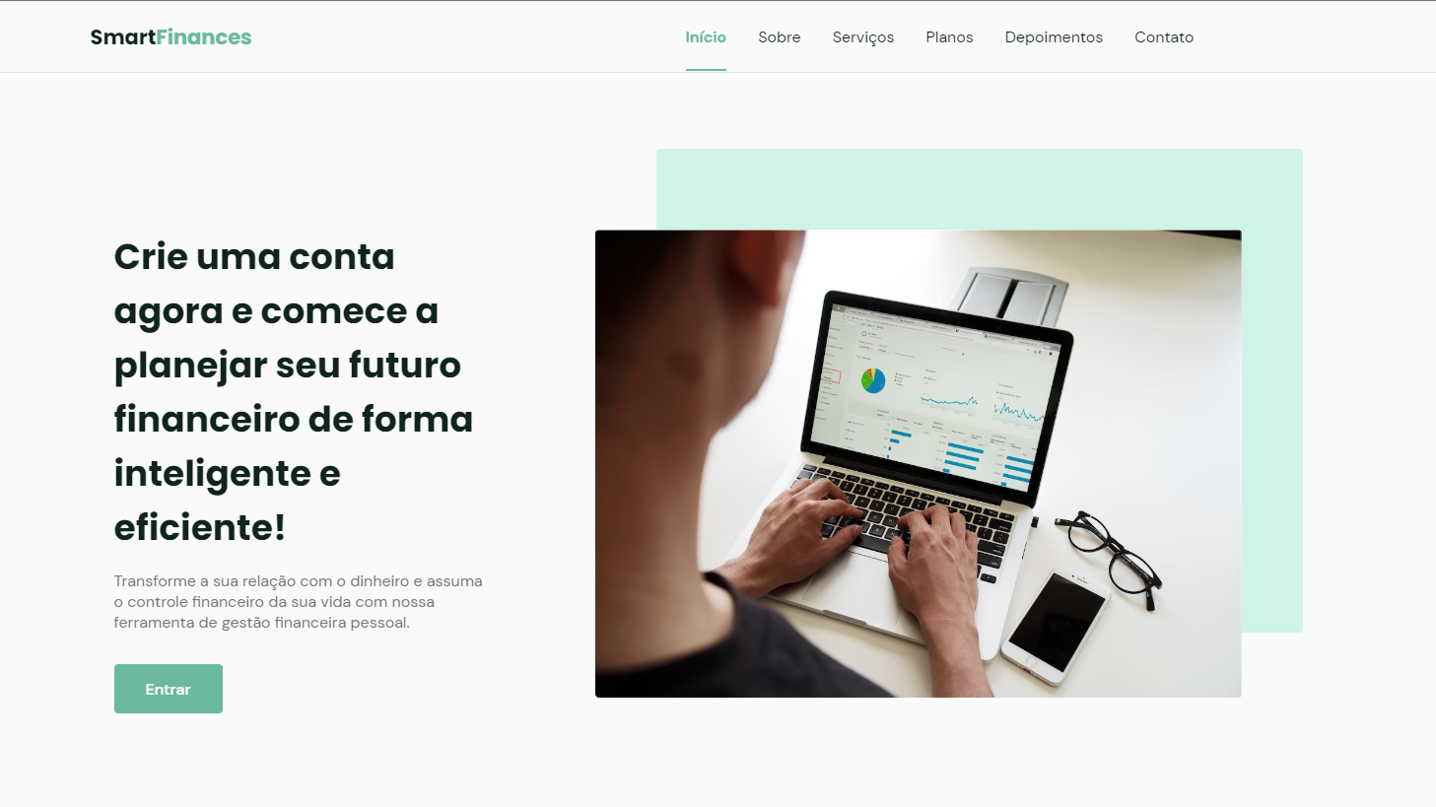
Requisitos
Qualquer pessoa com acesso à internet seja por um computador ou dispositivo móvel.

Slide 5

Solução
É possível adicionar a movimentação da renda categorizando-a como receita ou despesa, com datas, valores e descrição para facilitar o acompanhamento.

Slide 6
Conclusão
Foi de grande valia pois enfrentamos diversos desafios, principalmente quanto a trabalhar com local storage, porém foi de grande aprendizado
Enfrentamos desafios sobre a compatibilidade de dispositivos (mobile e desktop) mas obtivemos o resultado desejado
Não conseguimos lidar muito bem com os bugs, isso acabou tomando muito tempo do nosso desenvolvimento, impedindo novas funcionalidades
Aprendemos bem a manipular arquivos JSON e compreendemos o funcionamento web
Após o semestre, acreditamos que com o servidor, tudo ficará mais claro e prático

